Slide 1
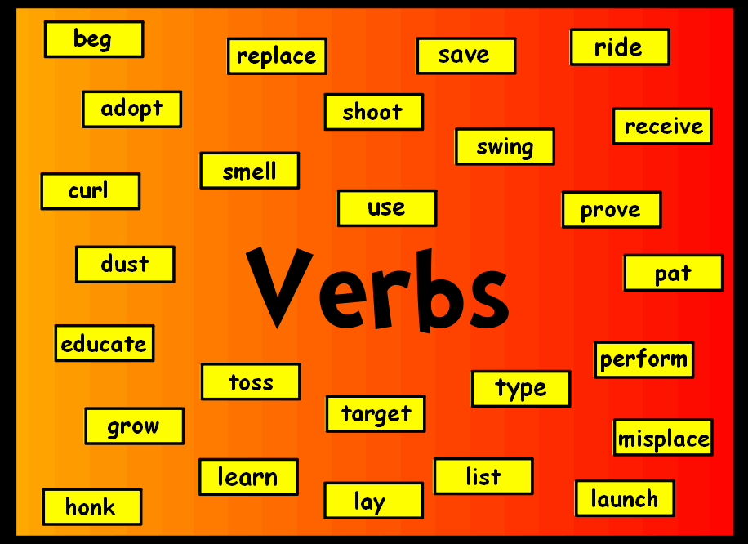
VERBS

Slide 2
APA ITU VERBS?
Verbs (kata kerja) adalah suatu kata yang berfungsi untuk menunjukkan tindakan dari subject, menunjukkan peristiwa atau keadaan.

Slide 3
Macam-Macam Verb
Verb dapat dikelompokkan menjadi: transitive dan intransitive verb, regular dan irregular verb, action dan stative verb.

Slide 4
Transitive Dan Intransitive Verb
Transitive verb adalah kata kerja yang diikuti direct object yang menerima aksi dari subject, sementara intransitive verb tidak karena aksi yang dilakukan subject memang tidak melibatkan direct object.

Slide 5
Beberapa contoh Transitive dan Intransitive Verb
transitive verb | intransitive verb
bring buy hit send eat drink kick push | arrive come listen sneeze work cry run sleep

Slide 6
1. TRANSITIVE
He eats banana every morning. (Dia mengirimi saya kartu pos)
S V O Adv
2. INTRANSITIVE
Gita often sneezes when sweeping floor. (Gita sering bersin-bersin ketika menyapu lantai)
S Adv V Adv

Slide 7
Regular Verb
Regular Verbs, seperti namanya, adalah kata kerja reguler atau biasa. Kata kerja ini mudah diprediksi dan bentuk simple past serta past participle-nya cukup diberi akhiran -ed pada infinitif untuk membentuk kata kerja reguler tersebut.
Bila kata kerja berakhiran -e, maka cukup tambahkan -d.
Contoh: hope, hoped, hoped
Bila kata kerja berakhiran -y, maka hilangkan -y dan gantikan dengan -ied.
Contoh: study, studied, studied
Bila kata kerja berakhiran dengan huruf vokal dan konsonan, konsonan tersebut digandakan dan ditambahi dengan -ed.
Contoh: hug, hugged, hugged

Slide 8
Beberapa Contoh Regular Verbs.
Verb (V.1) | Simple Past (V.2) | Past Participle (V.3)
Hug | Hugged | Hugged
Toss | Tossed | Tossed
Race | Raced | Raced
Dry | Dried | Dried
Fry | Fried | Fried
Cry | Cried | Cried
Study | Studied | Studied
Call | Called | Called
Visit | Visited | Visited
Wish | Wished | Wished
Serve | Served | Served
Show | Showed | Showed
Dance | Danced | Danced
Watch | Watched | Watched
Learn | Learned | Learned
Fill | Filled | Filled
Want | Wanted | Wanted
Close | Closed | Closed
Believe | Believed | Believed
Trus | Trusted | Trusted
Hope | Hoped | Hoped

Slide 9
Irregular Verb
Irregular Verbs adalah kebalikan dari regular verbs, yakni kata kerja yang tidak beraturan. Ciri-cirinya adalah tidak mudah diprediksi dan tidak memiliki akhiran -ed di belakang infinitifnya. Bentuk simple past dan past participle-nya harus dipelajari dan dihafalkan agar dapat menggunakannya dengan leluasa dalam berbagai struktur kalimat Bahasa Inggris.

Slide 10
Beberapa Contoh Irregular Verb
Verb (V.1) | Simple Past (V.2) | Past Participle (V.3)
Go | Went | Went
Become | Became | Became
Buy | Bought | Bought
Bring | Brought | Brought
Cut | Cut | Cut
Put | Put | Put
Take | Took | Taken
Give | Gave | Given
Know | Knew | Known
Hide | Hid | Hidden
Say | Said | Said
See | Saw | Seen
Sit | Sat | Sat
Drink | Drunk | Drank
Run | Ran | Run
Wake | Woke | Woken
Keep | Kept | Kept
Speak | Spoke | Spoken
Stand | Stood | Stood
Read | Read | Read
Teach | Taught | Taught

Slide 11
ACTION VERB
Action verb adalah kata kerja untuk menyatakan bahwa subject sedang melakukan suatu aksi atau untuk menyatakan bahwa sesuatu terjadi. Kata kerja ini disebut juga dynamic verb berupa tindakan atau kondisi fisik.

Slide 12
1. Action Verb
Beberapa contoh action verb berdasarkan jenisnya adalah sebagai berikut:
a. Jenis Activities
Kata jenis activities misalnya eat, listen, play, walk, dan work.
Contoh kalimat:
They are playing badminton at the stadium. (Mereka sedang bermain badminton di stadion.)
My mother eat an apple at the kitchen. ( Ibuku memakan apel didapur)

Slide 13
b. Jenis Process
Kata jenis Process misalnya change, grow, melt, shorten, dan widen.
Contoh kalimat:
Rose grows fast.(Bunga mawar tumbuh dengan cepat.)
Everything has changed ( semuanya telah berubah)
c. Jenis Momentary actions
Kata jenis Momentary actions misalnya hit, jump, dan knock.
Contoh Kalimat:
Ricky jumped from the bed ( Ricky melompat dari kasur)
She hitted me with a book (Dia memukulku dengan sebuah buku)

Slide 14
Stative Verb
Stative Verb adalah kata kerja yang tidak untuk menyatakan aksi melainkan untuk menyatakan kondisi yang tidak (atau cenderung) berubah.
Contoh: love, hate, feel, agree, think, smile, need, want, have
I love my family ( Saya mencintai keluarga saya)
I hate monday ( Aku benci hari senin )

Slide 15
Pilihlah simple past (verb-2) yang tepat bagi regular atau irregular verb di dalam kurung berikut ini!
1. He had taken his pills before he ... (sleep) last night.
A. sleeped
B. slept
2. You ... (affect) my decision to apply as a transfer student.
A. affected
B. affectted
3. When I ... (buy) my first property, I did a little research.
A. buyed
B. bought
4. It was Julius von Haast who ... (study) geology and mineralogy at the University of the Rhine.
A. studied
B. studyed
5. In 2005 she ... (begin) working at a police office located in Illinois.
A. begun
B. began

Slide 16
6. Who just ... (speak) at the conference?
A. speaked
B. spoke
7. It's been a long time since we last ... (chat)
A. chated
B. chatted
8. I heard that they ... (cry out) for help.
A. cried out
B. cryed out
9. He ... (wear) an overcoat with jeans yesterday.
A. wore
B. worn
10. The trained nurse ... (touch) blood with gloves.
A. touch
B. touched

